Slide 1
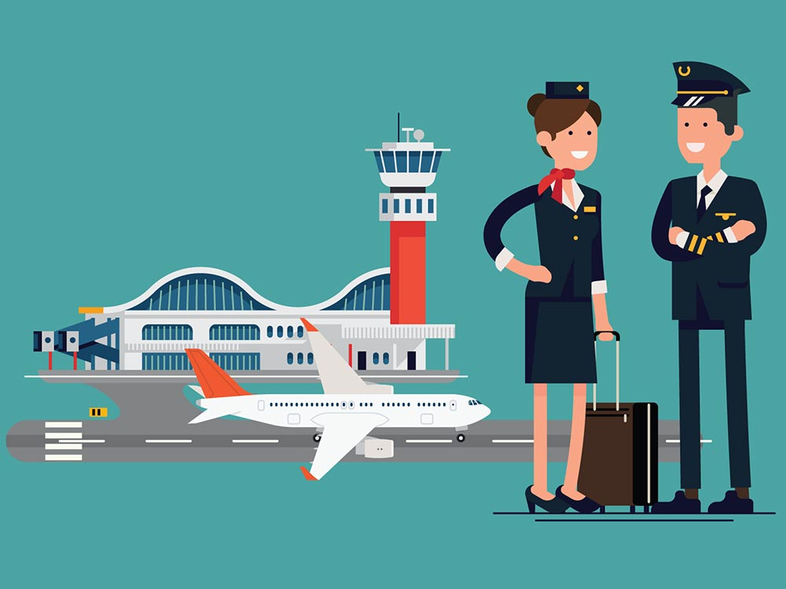
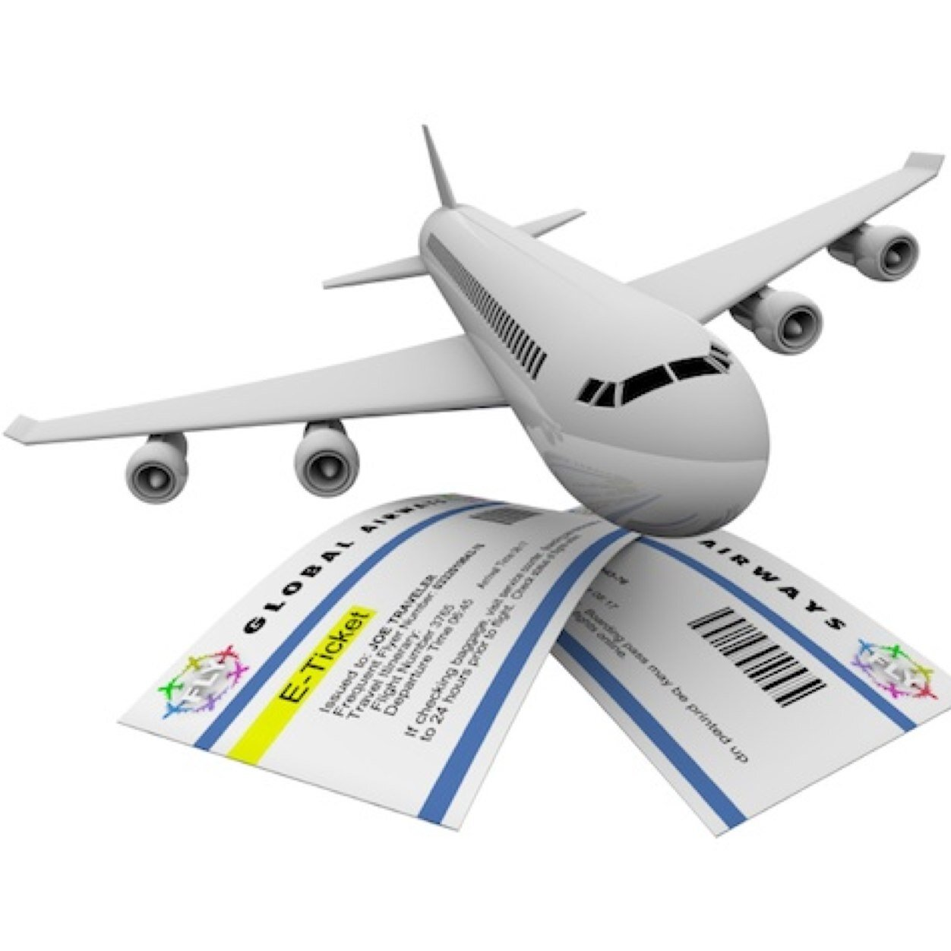

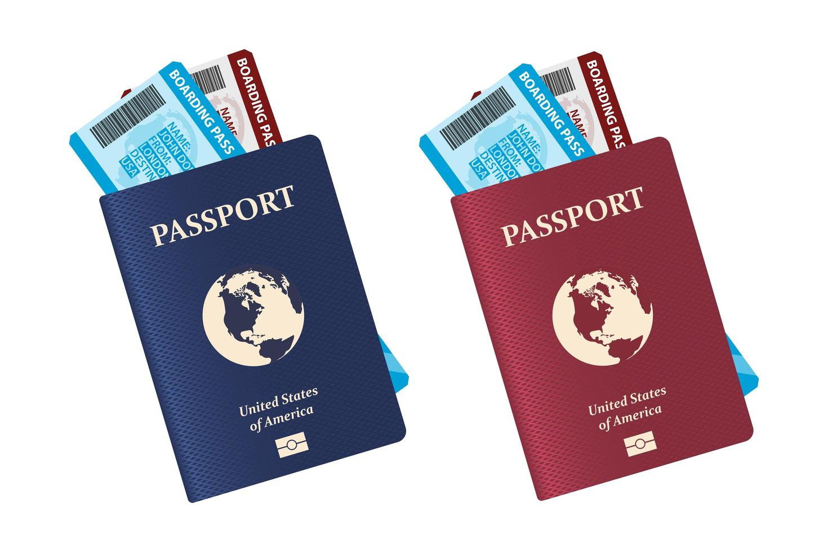
Сайт бронирования авиабилетов

Slide 2
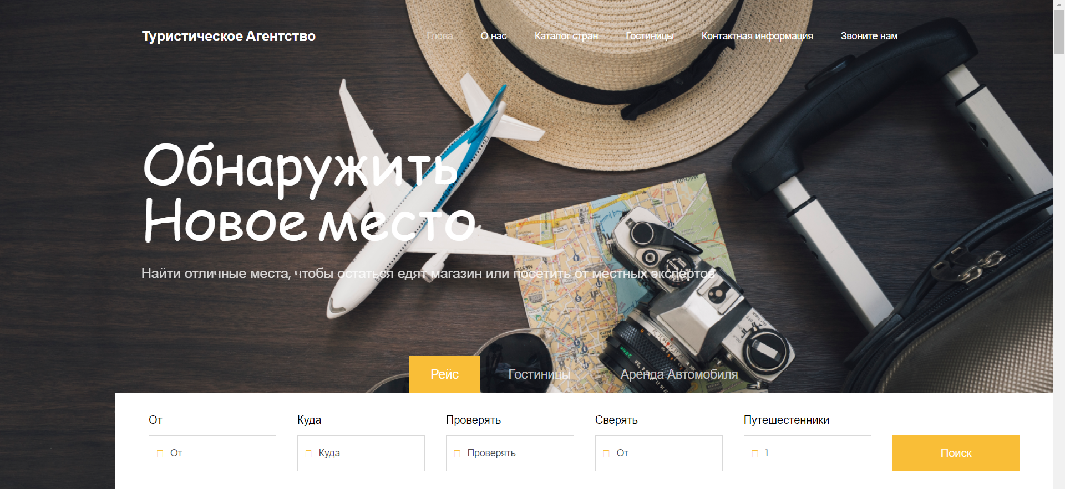
Как забронировать билет
Во-первых, вы должны указать страну, в которую хотите поехать, и количество дней, которые вы там проведете, а также указать день поездки (пример 12/01/2020 И вернуться в истор 12/31/2020Из Москвы в Петербург )

Slide 3
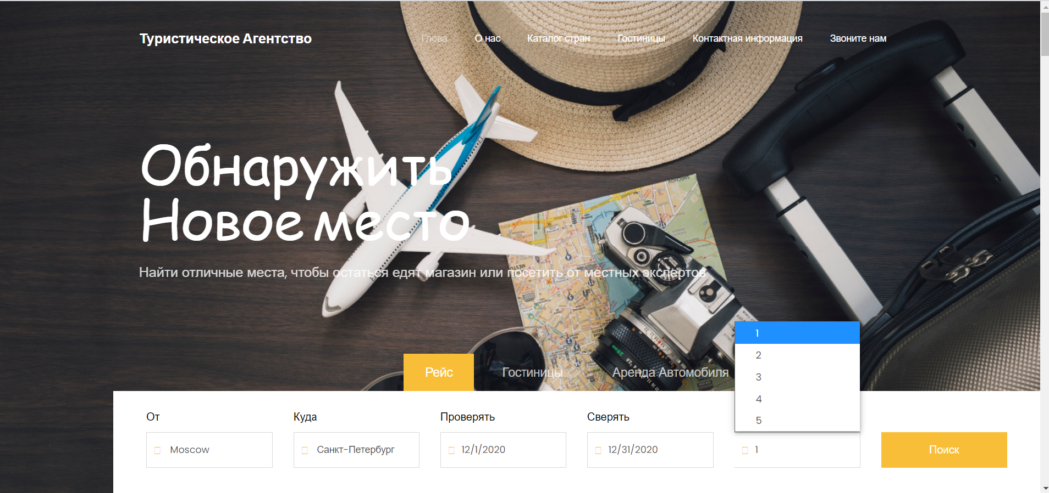
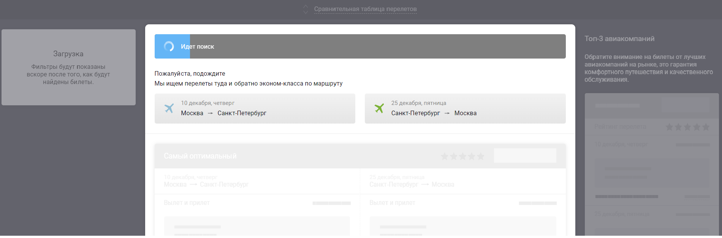
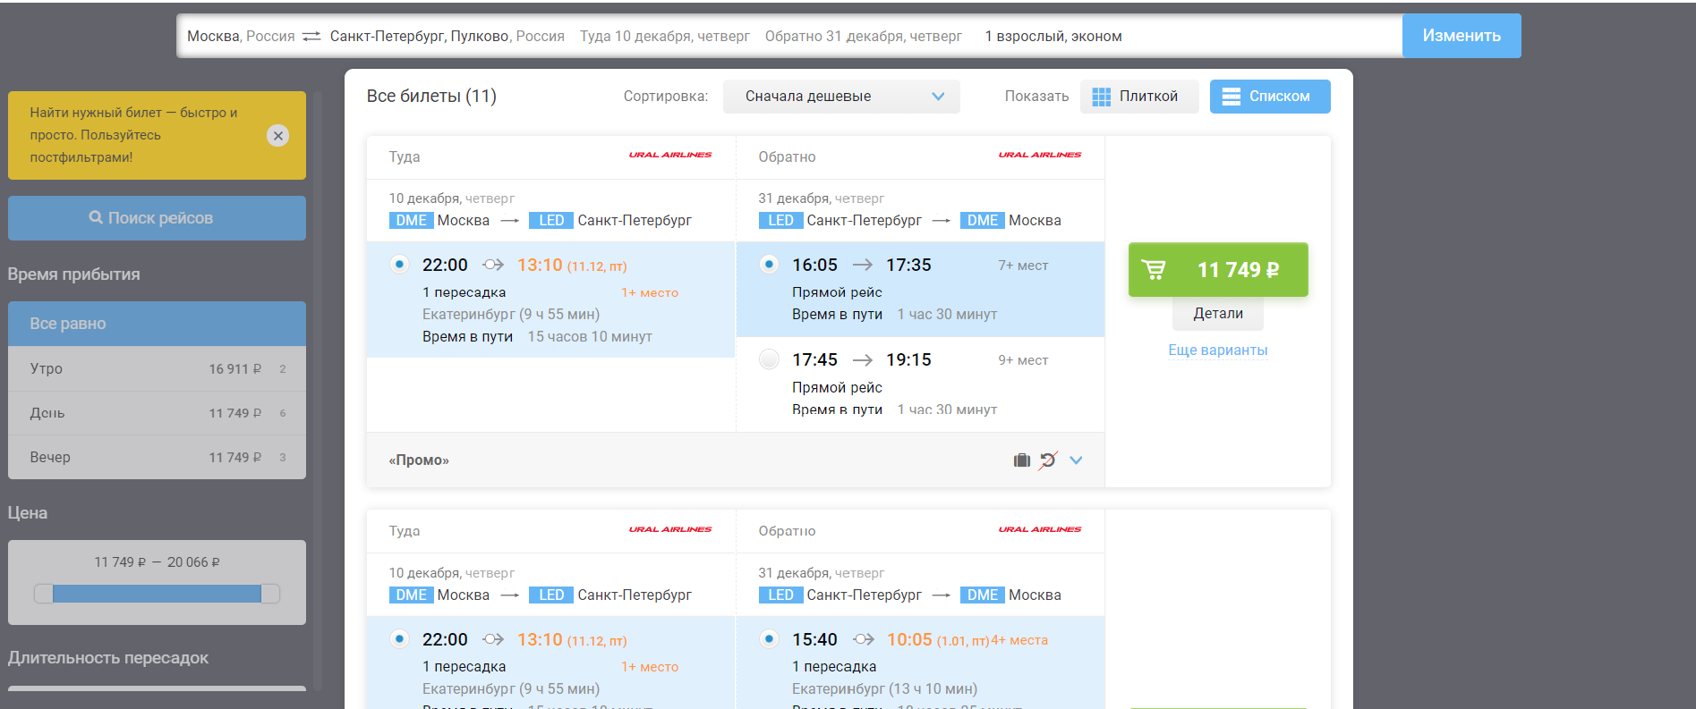
Когда вы вводите необходимую информацию, сайт автоматически ищет лучшие предложения и самые низкие цены.

Slide 4
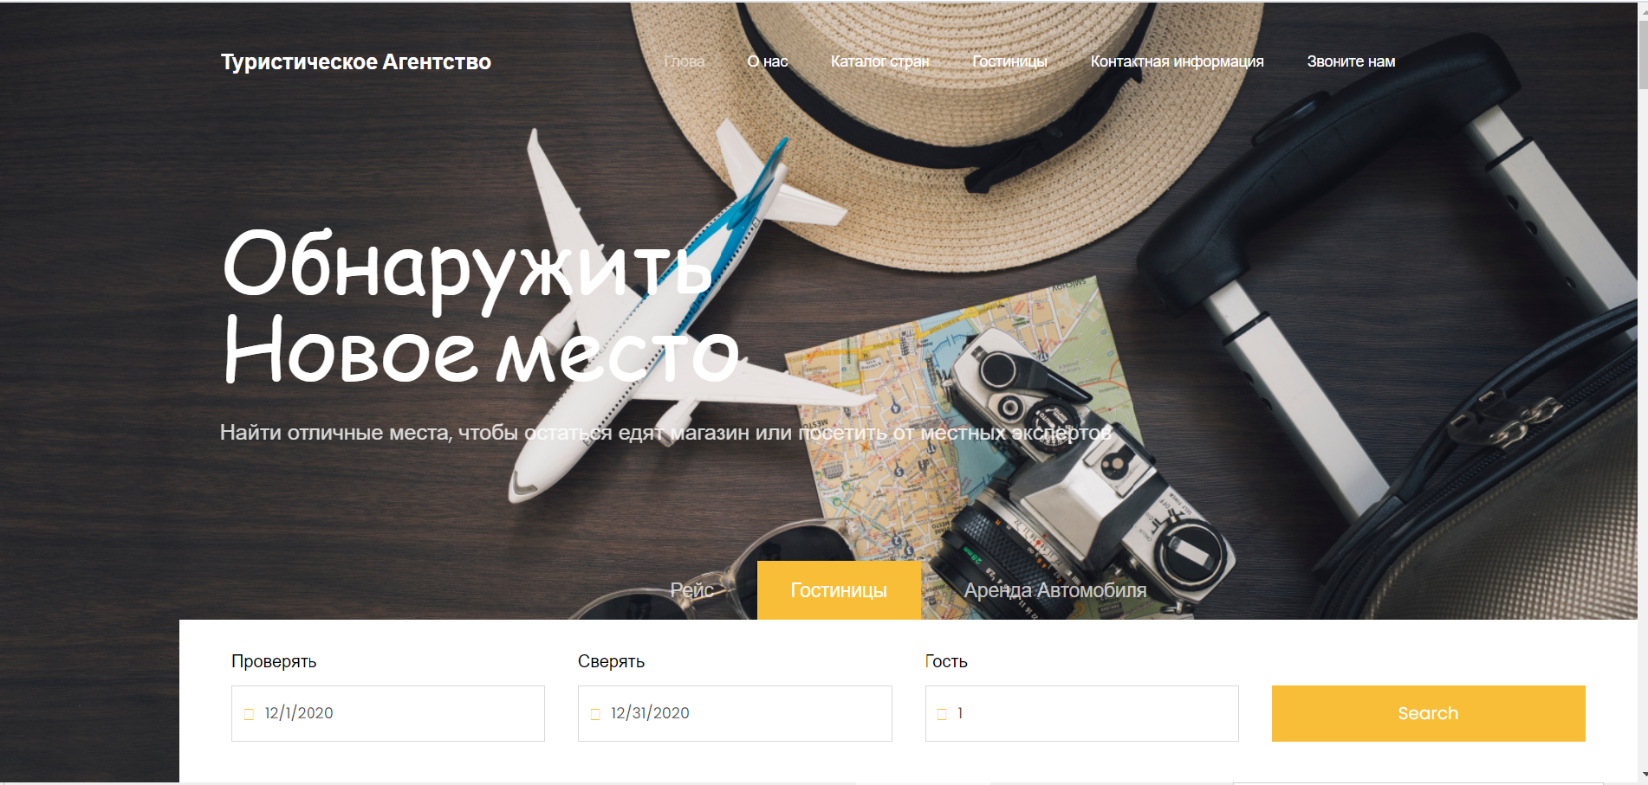
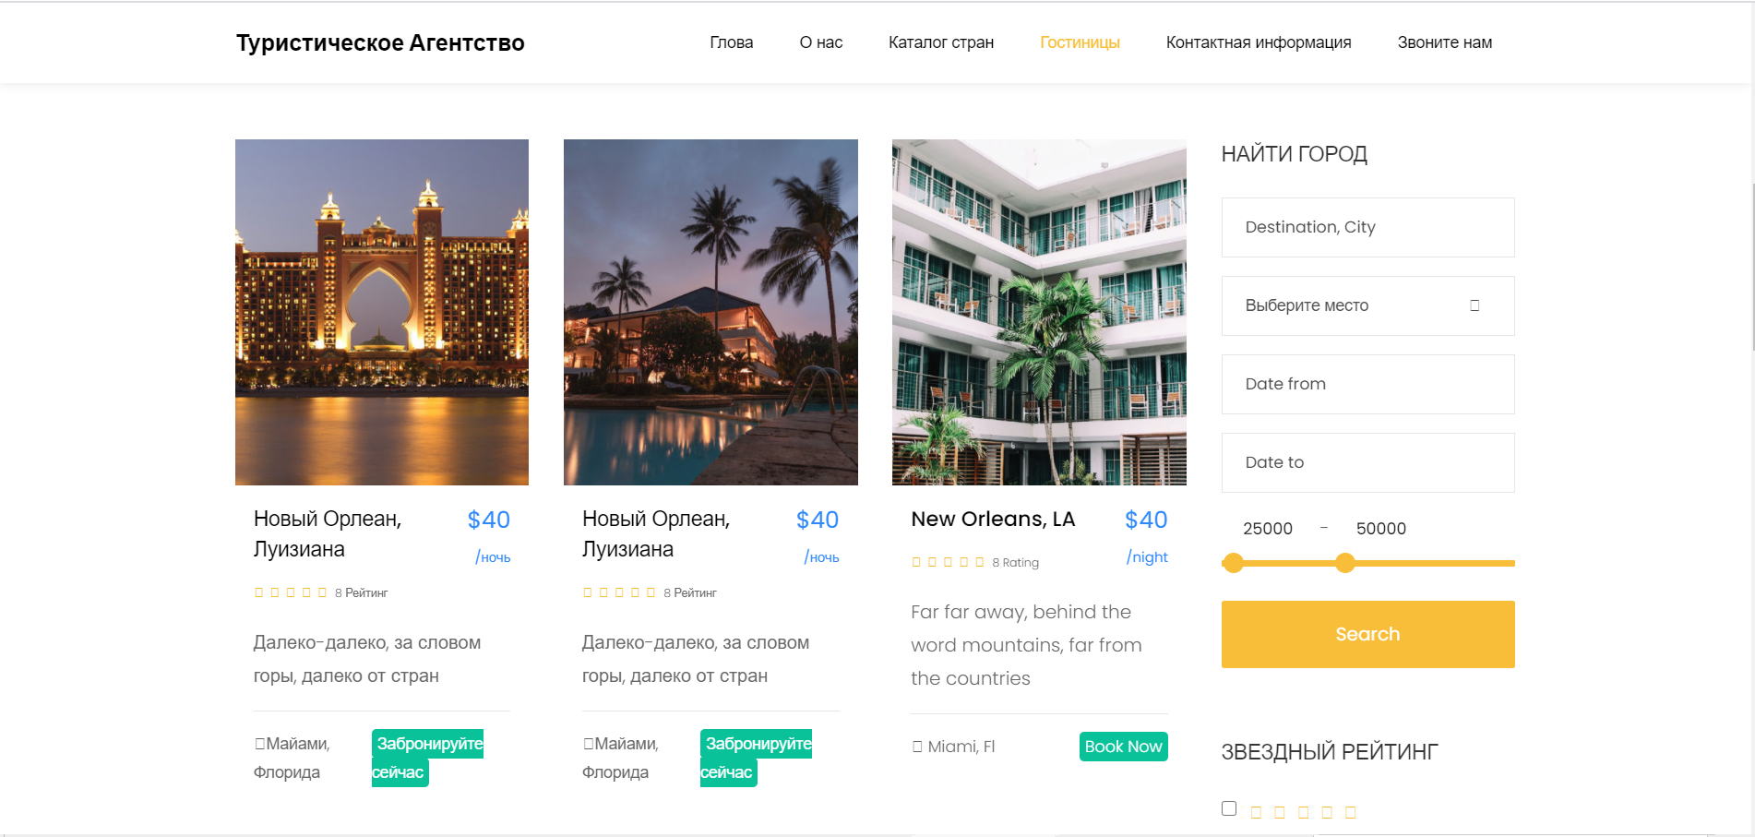
гостиницы Вы можете забронировать отели на нашем официальном сайте в той стране, в которую хотите поехать.

Slide 5
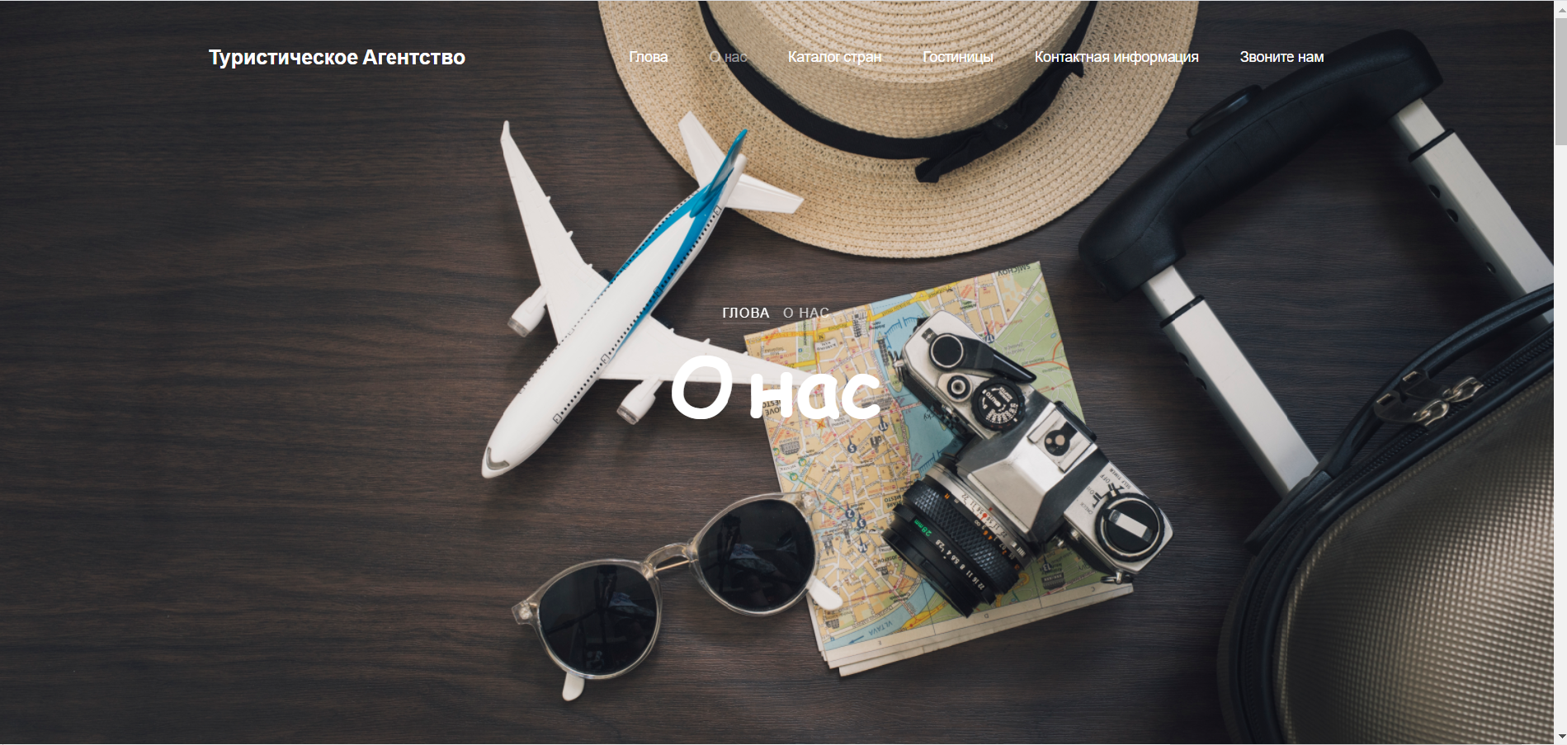
О нас кто мы Как мы выглядели и как мы стали лучшими Нам не нужно говорить о себе, потому что все нас знают

Slide 6
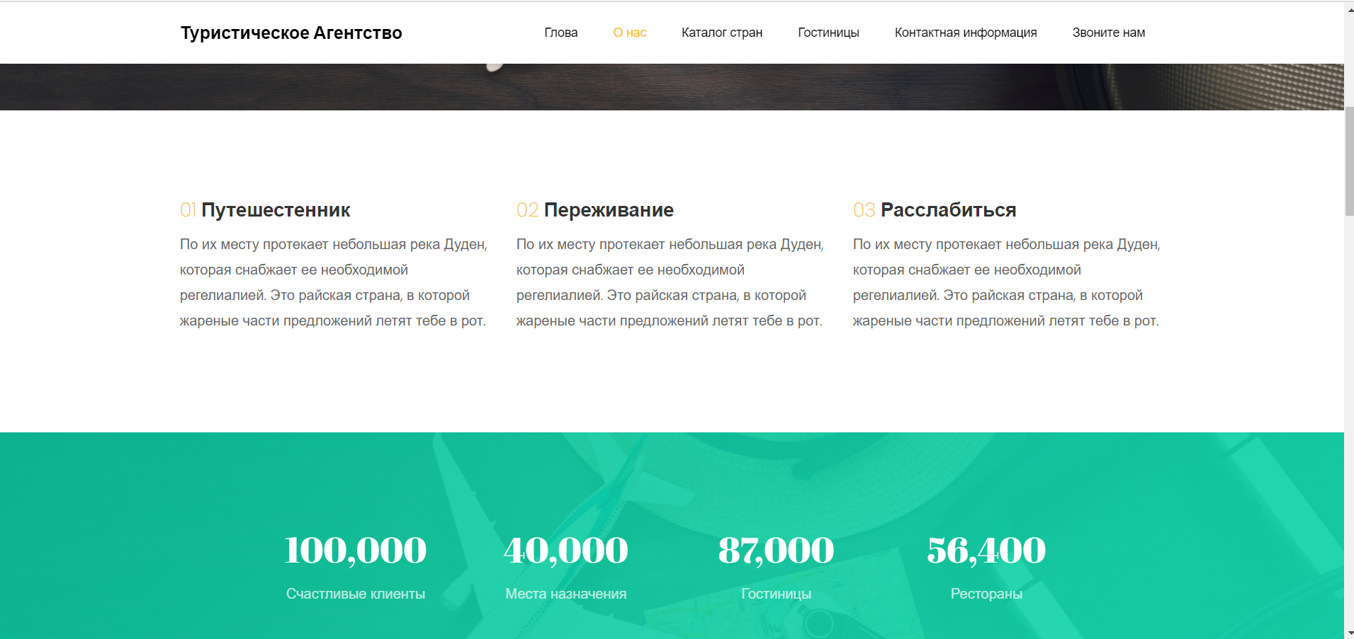


Slide 7

Направления

Slide 8
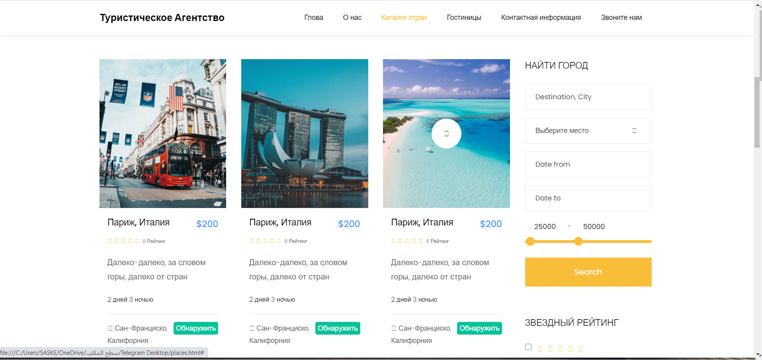
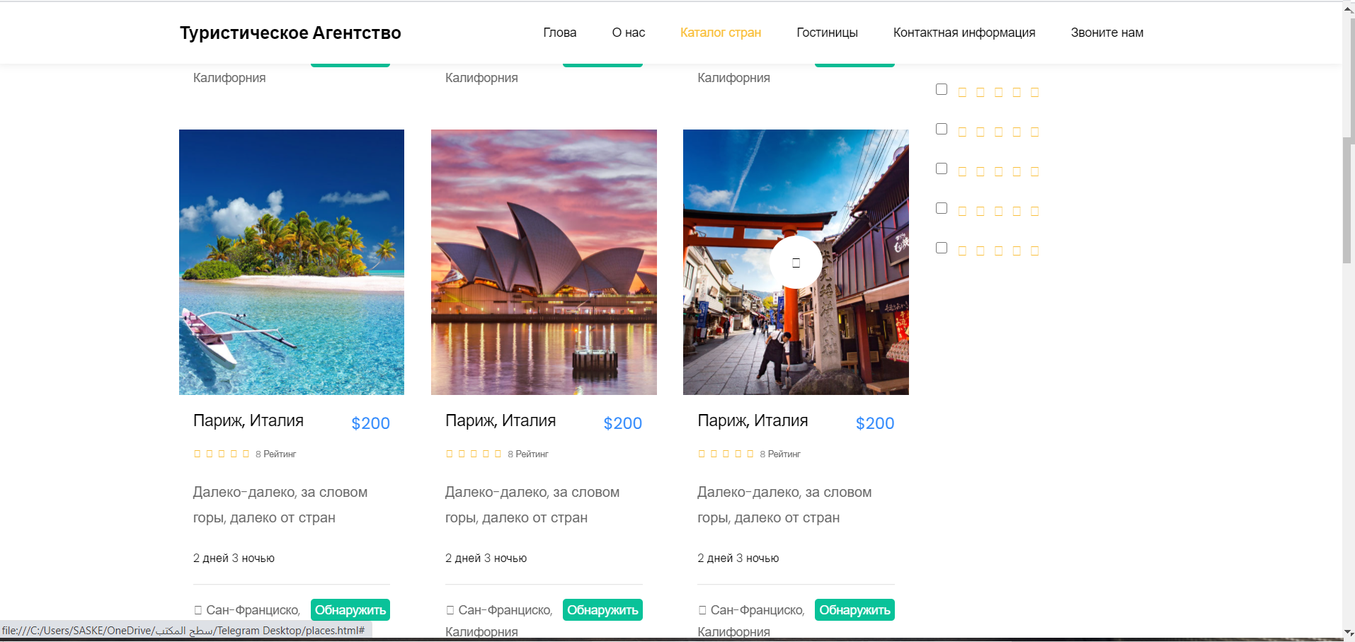

Slide 9

Подсказки&туристическое агентство Здесь мы дадим вам несколько советов, которые помогут вам

Slide 10
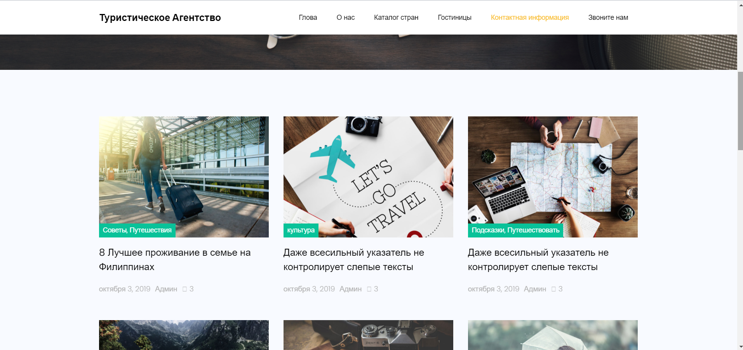
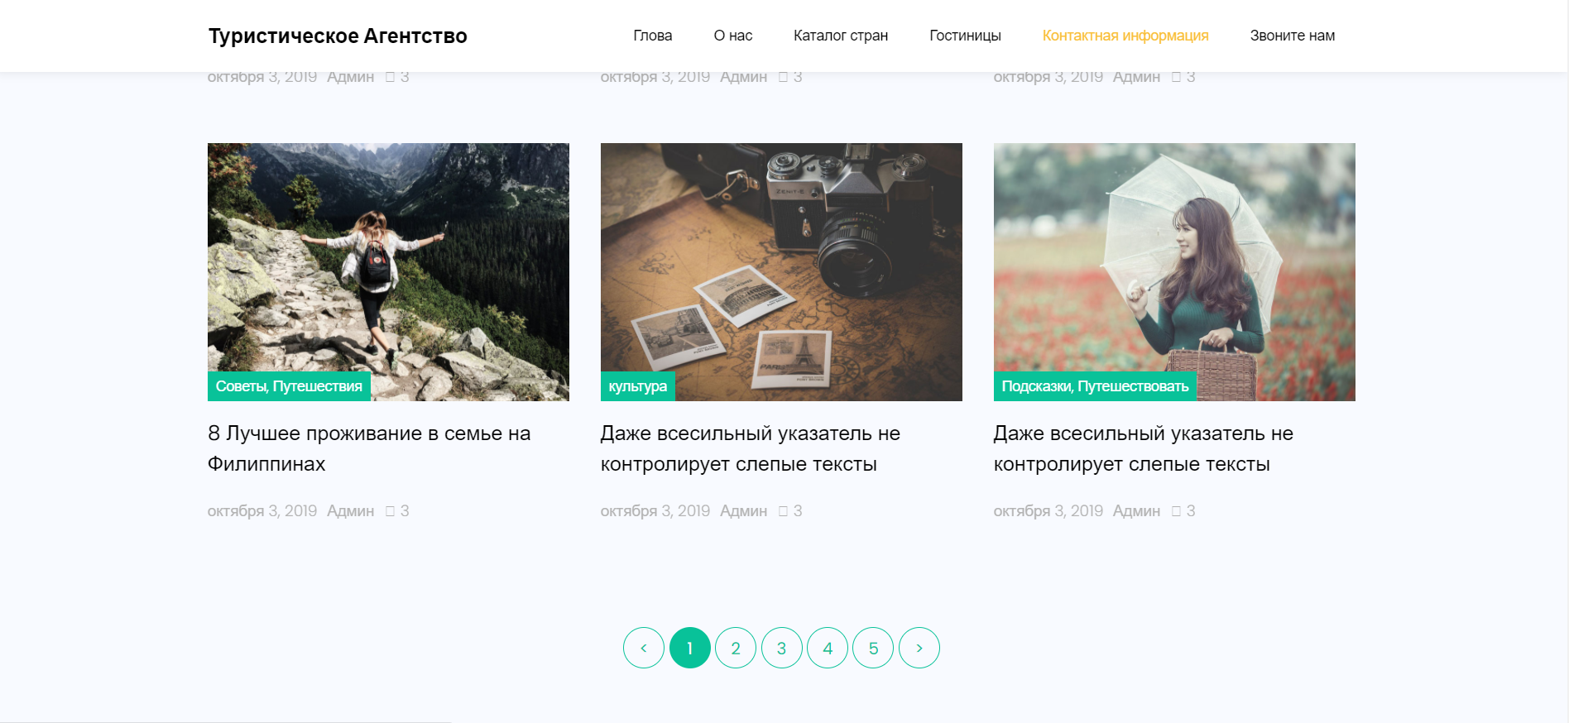

Slide 11
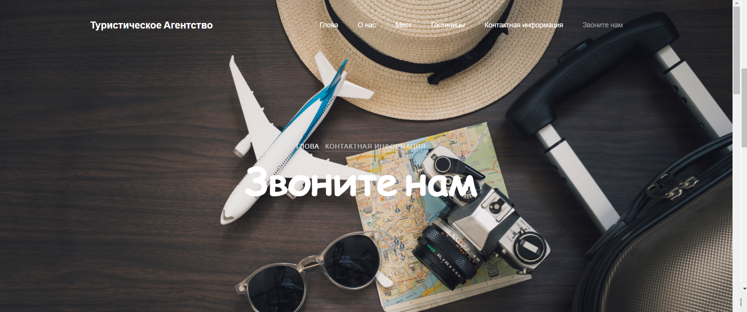
Звоните нам Мы здесь, чтобы решать проблемы и прислушиваться к советам наших уважаемых клиентов.

Slide 12
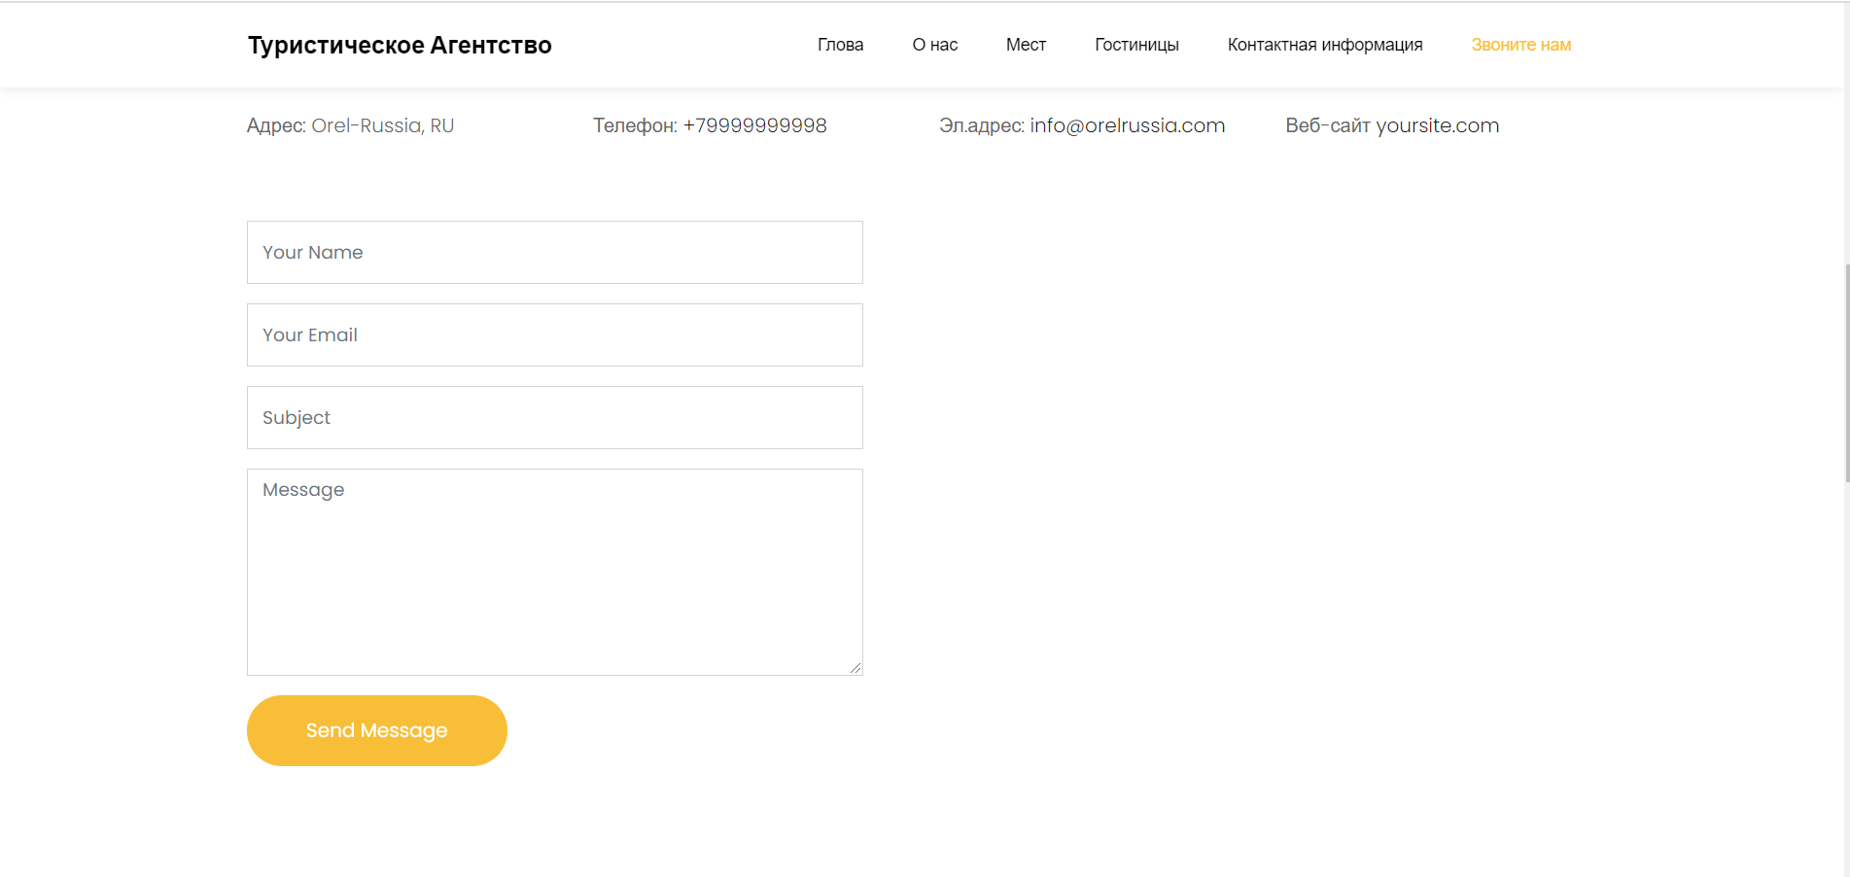

Slide 13


